Slide 1

22404094 김동욱
일본의 전통 문화

Slide 2
목차
일본의 종교에서 비롯된 문화 및 장소
일본의 전통적인 축제 (행사)
일본의 옛 연극, 영화
주변 환경에 의한 음식 문화의 발달
일본의 스모와 유도

Slide 3
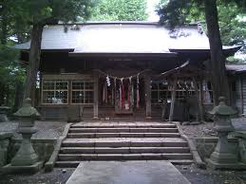
일본의 종교적 장소
일본에는 신도, 불교, 기독교 등 여러가지의 종교가 있다.
그러한 믿음은 현대까지 이어져오고 있으며, 아직도 여러가지 역사적인
종교적 장소가 존재한다.

Slide 4
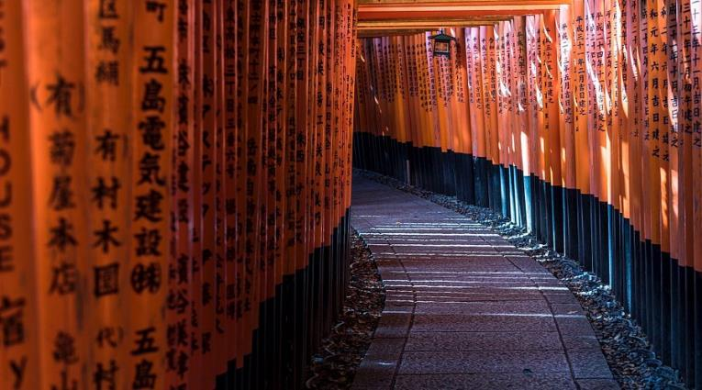
일본의 종교적 장소
일본의 대표적인 종교적 장소를 5가지 꼽자면
첫번째로 후시미 이나리 신사이다.

Slide 5
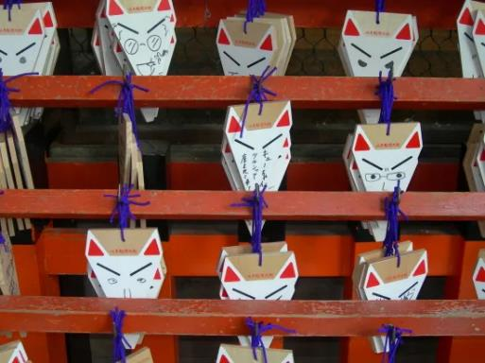
일본의 종교적 장소
이러한 이나리 신사들은 풍요와 안전, 소원 성취를 위해
믿는 신자들이 많다.
이나리 신사의 에마

Slide 6
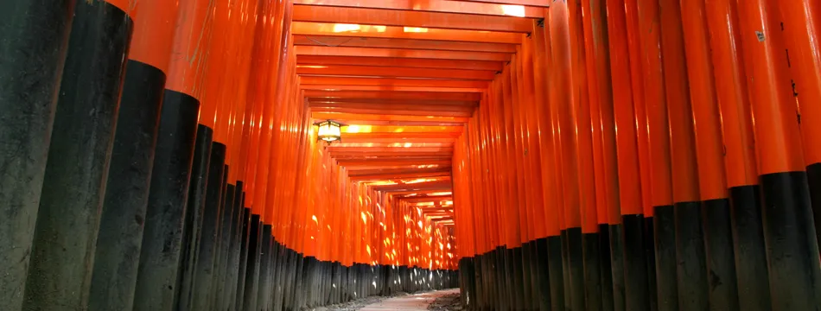
일본의 종교적 장소
특히 후시미 이나리 신사의 토리이들은 이곳을 유명한
관광 명소로 만들었다.

Slide 7
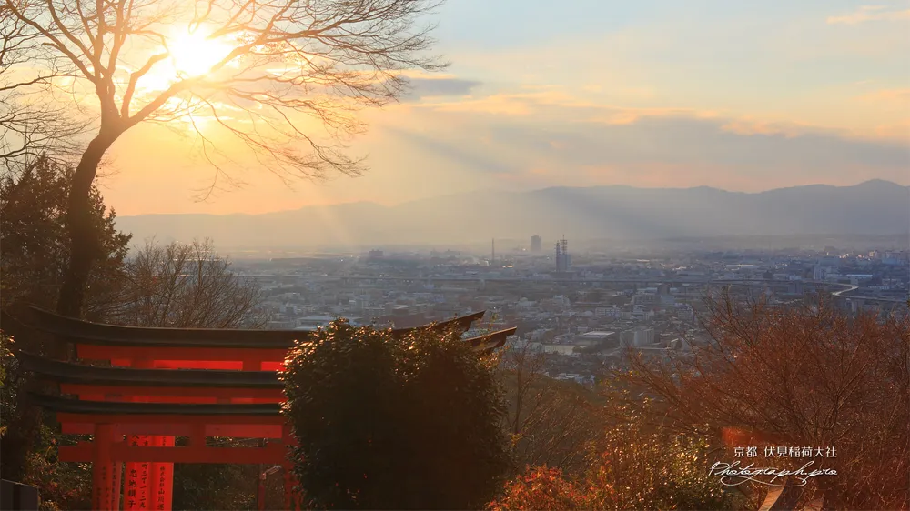
일본의 종교적 장소

Slide 8
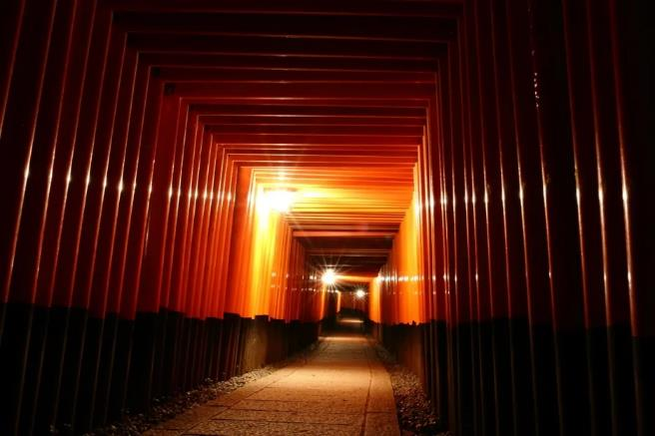
일본의 종교적 장소
이러한 후시미 이나리 신사를 전체적으로 돌아보려면
약 2시간 정도가 걸리게 되는데, 크기가 상당하여 길을
잃기 쉽다.

Slide 9
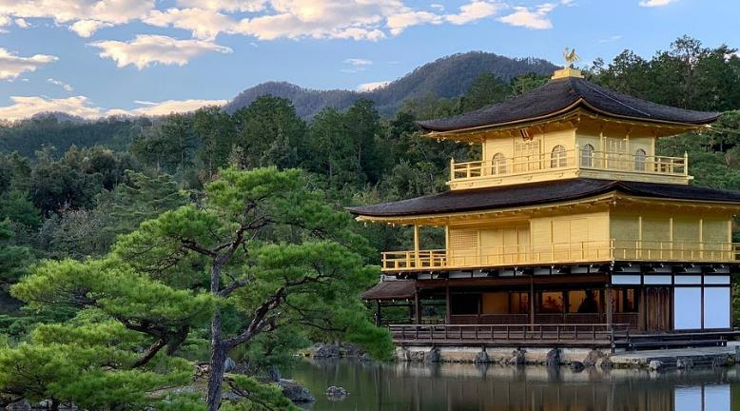
일본의 종교적 장소
두번째로 소개할 것은 금각사이다.

Slide 10
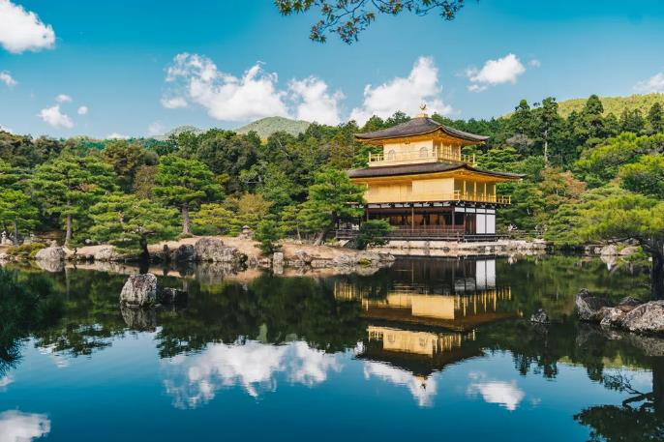
일본의 종교적 장소
이 금각사는 녹원사 라고도 불리며, 유네스코 세계유산
이다.

Slide 11
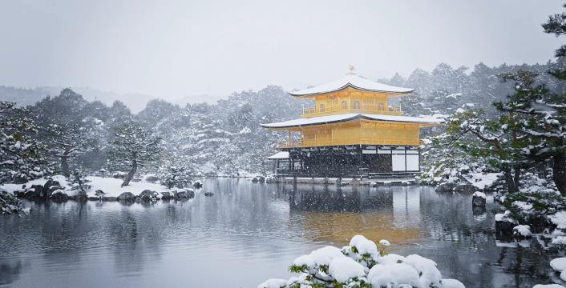
일본의 종교적 장소
1994년, 유네스코의 세계문화 유산으로 지정되었다.
1950년, 견습 승려가 방화를 일으켜 사리전이 소실되었다.
누각은 1955년에 복원되었는데, 중요 문화재로 남아 있다.

Slide 12
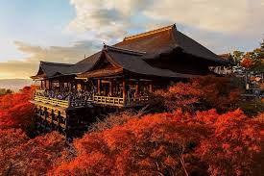
일본의 종교적 장소
세번째는 청수사이다.
이 또한, 유네스코 세계유산에 지정되었다.
일본 교토부 교토시에 있다.

Slide 13
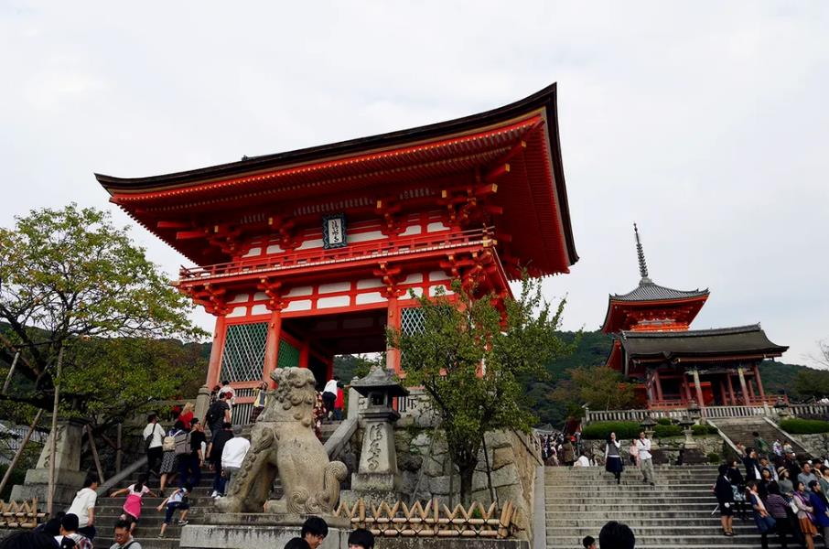
일본의 종교적 장소

Slide 14
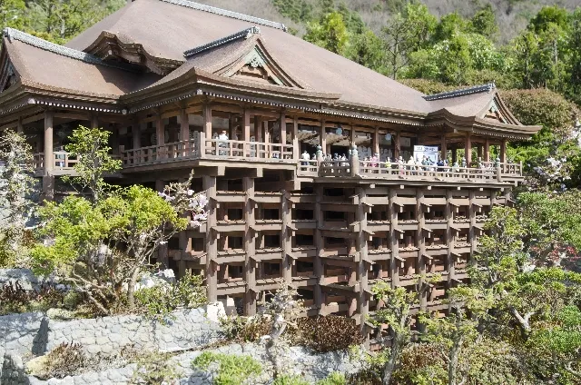
일본의 종교적 장소
이는 일본의 나라시대인 778년에 창건되었다.

Slide 15
일본의 종교적 장소
청수사에는 전설이 하나 있는데, 바로 무대 난간에서 뛰어내린다면 소원이 이루어진다는 것이다. 그러한 소문이 떠돌아 수많은 사람들이 뛰어내리자, 결국 뛰어내리지 못하게 막아놓았다.
통계를 내보았더니 생존 확률은 80%라고 한다.

Slide 16
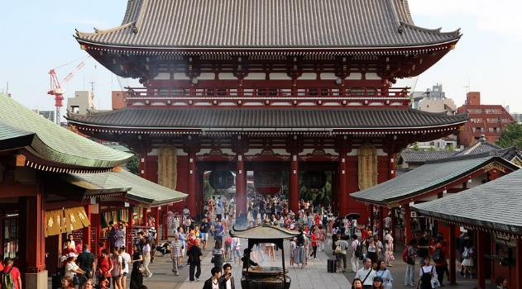
일본의 종교적 장소
네번째는 센소지 이다.
천초사 라고도 부르며, 일본의 도쿄에서 가장 큰 사찰이다.
645년에 절이 세워진 것이 유래로 알려져 있다.

Slide 17
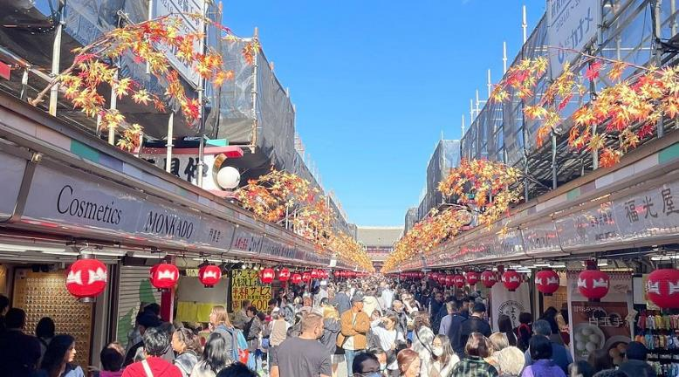
일본의 종교적 장소
이곳엔 수많은 상점들이 있으며, 일본의 전통과 관련된
여러가지의 상품들을 판매하고 있다.

Slide 18
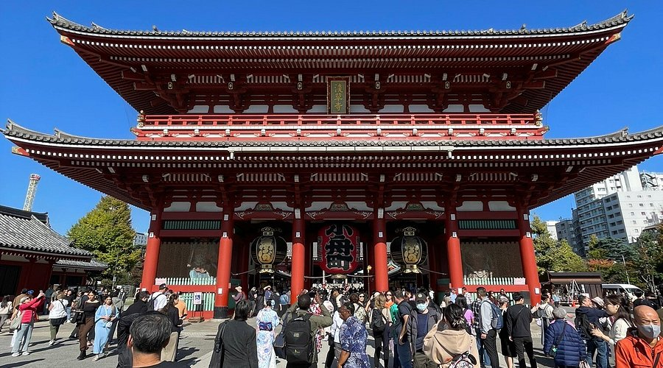
일본의 종교적 장소

Slide 19
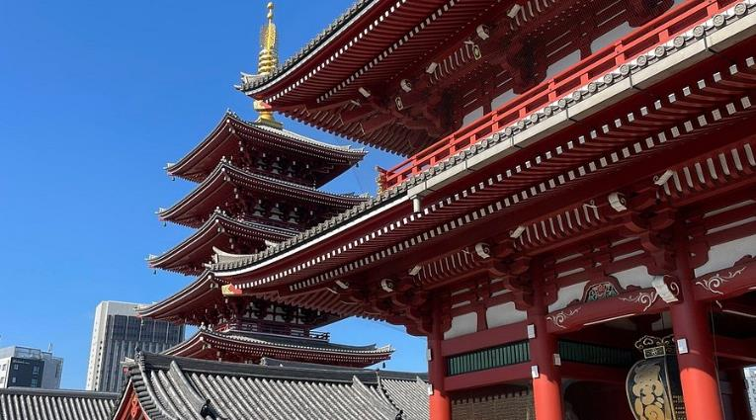
일본의 종교적 장소
아사쿠사에 있는 센소지는 아직도 유명한 관광명소로,
하루에도 수많은 사람들이 찾아와 즐긴다.

Slide 20
일본의 종교적 장소
마지막은 동대사 (도다이지) 이다.
이곳은 세계에서 가장 큰 목조 사찰이라고 불린다.
이곳에 들어가면 앉은키만 15m인 청동 불상이 존재하는데,
원래 있던 불상은 소실되어 3분의 1로 축소하여서 재건하였
다고 한다.

Slide 21
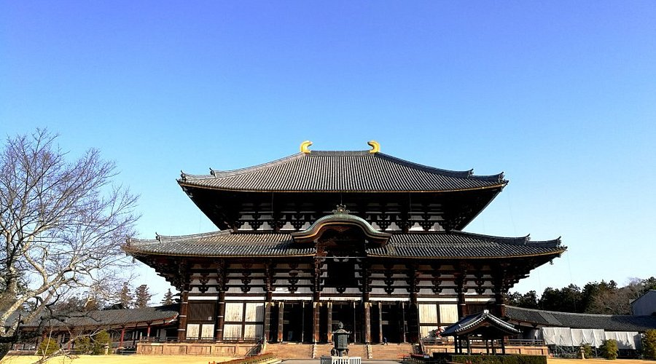
일본의 종교적 장소

Slide 22
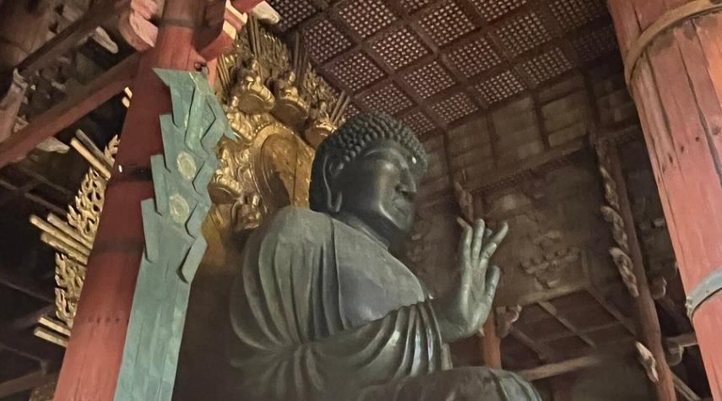
일본의 종교적 장소
매우 큰 크기의 불상

Slide 23
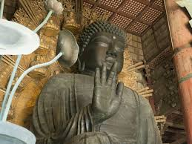
일본의 종교적 장소
이 청동 비로자나불은 무게만 452t이며, 1691년에 제작되었다고 한다. 특히 그 손바닥에는 성인만 16명이 올라갈 수 있다.

Slide 24
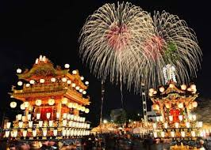
일본의 전통적인 축제
일본의 마츠리 라고도 불리는 축제는 여러가지 종류가 있다.
대표적으로는 기온 마츠리, 나츠 마츠리, 유키 마츠리 등이 있다.

Slide 25
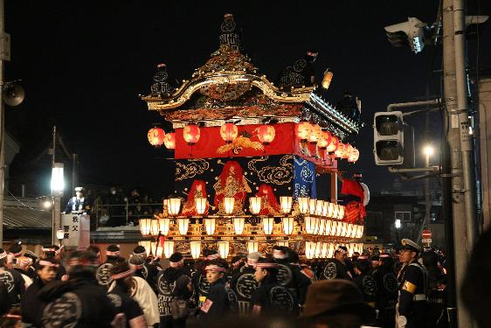
일본의 전통적인 축제
이러한 행사들은 사람들이 많이 몰려 행사장에서 포장마차,즉 야타이들이 먹거리와 기념품을 판다.
포장마차에서 놀이를 즐길 수도 있는데 금붕어 잡기, 제비 뽑기 등이 대표적이다.

Slide 26
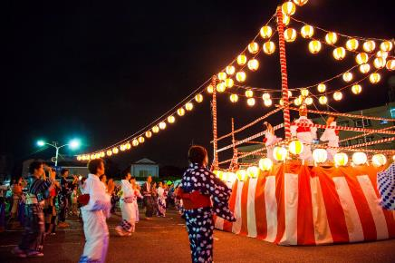
일본의 전통적인 축제

Slide 27
일본의 전통적인 축제
그리고 3대 마츠리 중 하나인 기온 마츠리는 교토에서 열리는 축제이며, 무형 민속 문화재이다.
800년~900년대에서 기원제를 열었던 것이 유래라고 한다.
7월마다 마츠리가 열리며, 한 달 동안 진행된다.
특히 요이야마와, 야마보코 순행이 매우 유명하다.

Slide 28
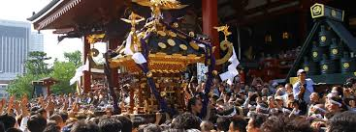
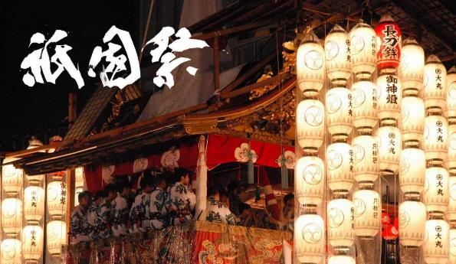
일본의 전통적인 축제

Slide 29
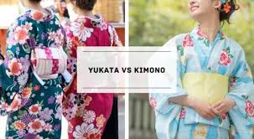
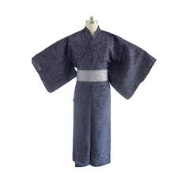
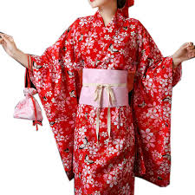
일본의 전통적인 축제
마츠리를 갈때는 유카타, 혹은 기모노를 입고 간다.
기모노는 일반적으로 여성이 입지만, 유카타는 모두 입을 수 있다.
이러한 일본의 전통 의상들은 매우 인기 있다.

Slide 30
일본의 전통 연극
일본의 3대 연극
노
가부키
분라쿠

Slide 31
일본의 전통 연극
첫번째로 노 이다.
노는 무용극으로, 상징적 표현에 중심을 둬 현실의 무상에 관하여 이야기한다.
이러한 노에 나오는 모든 출연자들은 남성이고, 여성의 역할을 맡게 된 남성 배우는 여성적 발성을 하지 않는다.

Slide 32
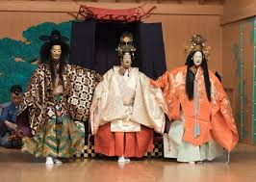
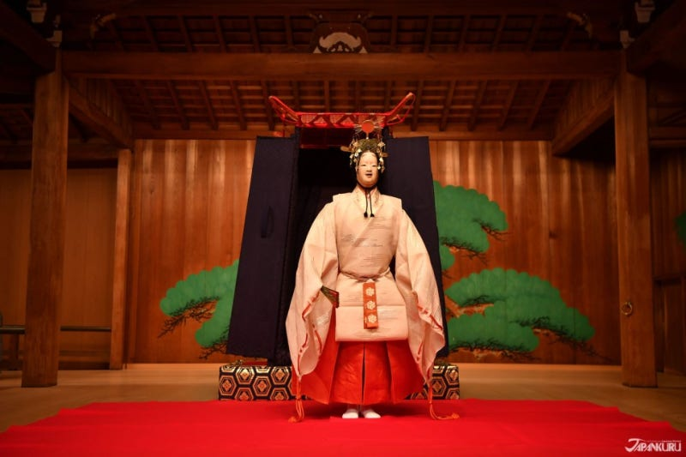
일본의 전통 연극

Slide 33
일본의 전통 연극
두번째는 가부키이다. 이는 1600년대 초에 유행하였으며, 가부키의 한 작품을 상영하는데 평균 시간은 5시간이다.
초창기에는 여성이 무대에 올라가 연극을 하였지만, 1629년 도쿠가와 막부가 여성의 연극을 금지하고, 와카슈라는 젊은 남성으로 바뀌었으나, 그것 역시 금지당했다.
이러한 가부키는 노와는 다르게 여성적 발성을 한다.

Slide 34
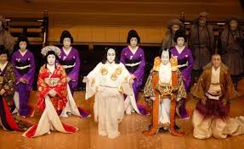
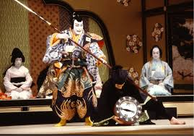
일본의 전통 연극

Slide 35
일본의 전통 연극
세번째는 분라쿠이다.
분라쿠는 큰 특징이 있는데, 바로 연극을 하는것이 인형과 그 인형을 조종하는 조종사가 있다는 것이다.
이러한 인형을 조작하는 것은 매우 정밀한 연습이 필요하며, 3명의 조종자가 인형을 함께 움직인다.
인형을 다루는 실력에 따라서 앞과 뒤쪽이 정해진다고 하며, 원래는 무대 뒤에 숨어 인형을 조종했지만 이후에는 사람이 직접 나와 조종을 한다.

Slide 36
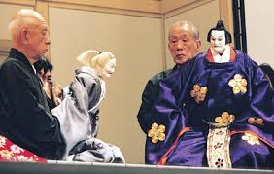
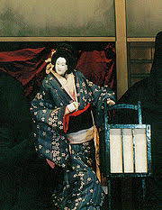
일본의 전통 연극

Slide 37
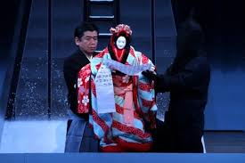
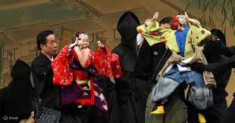
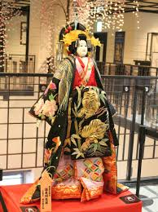
일본의 전통 연극

Slide 38
일본의 음식 문화
일본에서 발달한 요리들은 일본의 지리적 특성에 따라 해산물과 관련된 요리가 매우 발달되었다.
이러한 일본에서 발달하고 만들어진 음식들을 일식(日食)이라고 한다.
대표적인 음식을 꼽자면 스시, 라멘, 우동 등이 있다.

Slide 39
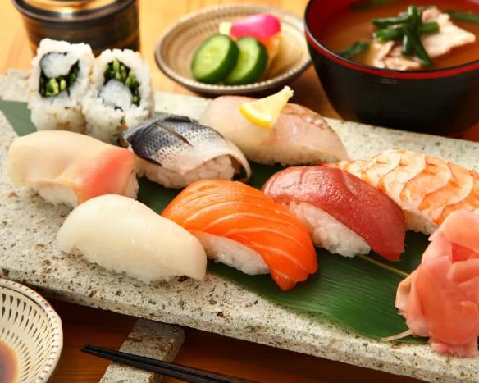
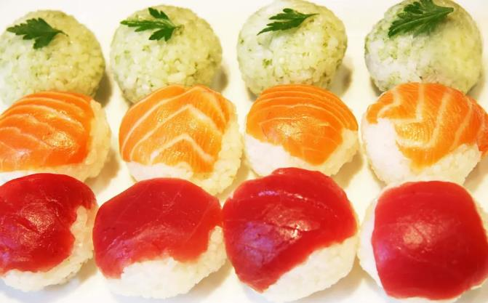
일본의 음식 문화
일본의 대표적인 음식, 스시 (초밥)

Slide 40
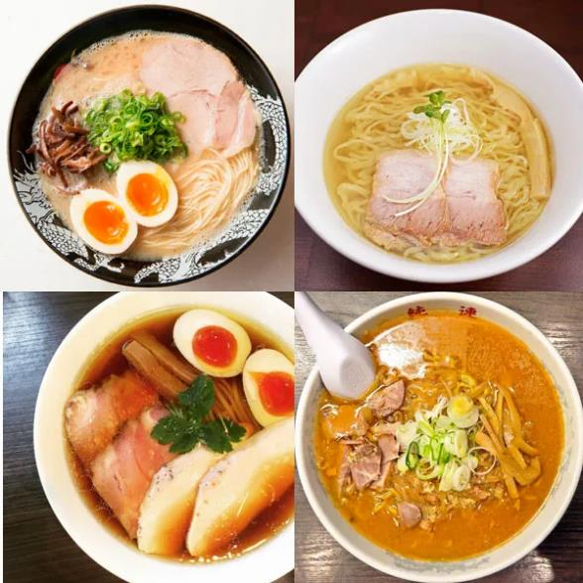
일본의 음식 문화
라멘의 수많은 종류들
쇼유 (간장)
미소 (된장)
시오 (소금)
돈코츠 (돼지뼈)

Slide 41
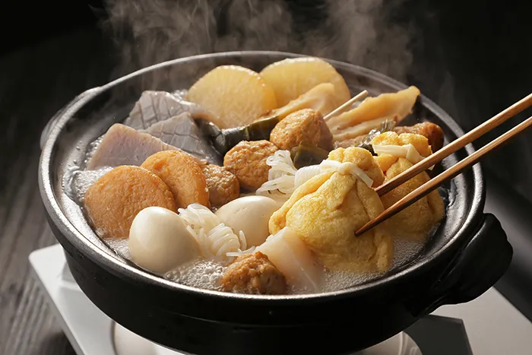
일본의 음식 문화
오뎅의 종류들
이러한 오뎅, 또는 어묵은
한국의 문화에도 들어와
길거리 음식으로 유명하다.

Slide 42
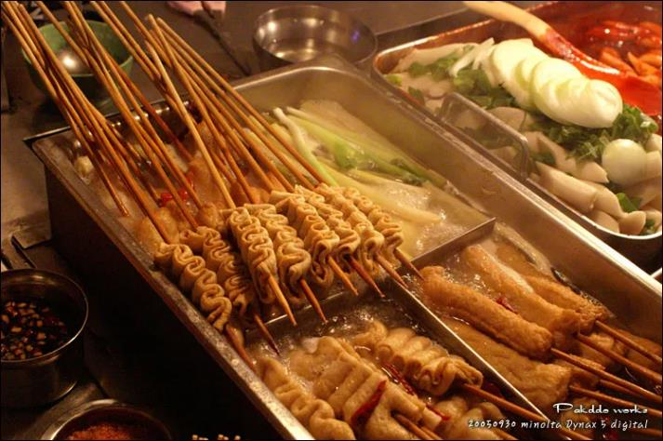
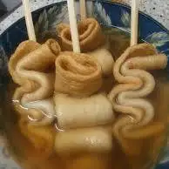
일본의 음식 문화
한국에서의 일반적인 길거리 오뎅

Slide 43
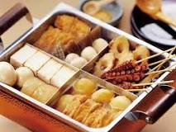
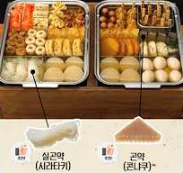
일본의 음식 문화
특히 오뎅에는 종류가 매우 많다.
일본에서는 편의점에서도 이러한 수많은 종류의 오뎅들을 사 먹을 수 있다.

Slide 44
일본의 스모
일본의 스모는 일본의 전통적인 무도이다. 리키시라는 씨름꾼 둘이서 샅바를 잡고 도효 위에서 상대를 넘어뜨리고, 던져서 발바닥 이외의 신체 부위를 땅에 닿게 하여 이긴다.
이러한 스모는 마츠리나 종교 의식에서 하는 힘겨루기에서 유래되었으며, 전통적인 의식이 매우 중요시된다.

Slide 45
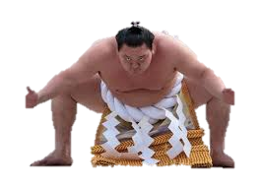
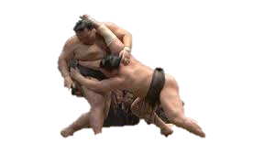
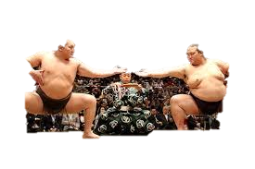

일본의 스모

Slide 46
일본의 스모
일본의 스모는 계급과 구조가 있다.
요코즈나라는 계급은 리키시 중 최고위의 사람들을 뜻하며, 다음 가는 위치로는 오제키가 있다. 그 뒤로 세키와케, 코무스비, 마에가시라, 주료의 순이다.
스모계는 철저한 실력지상주의라 상위 계급 리키시가 매우 절대적이다.

Slide 47
일본의 유도
일본의 유도는 상대를 넘어뜨리고, 움직이지 못하게 무력화시켜 제압하는 일본의 전통 무도이다.
즉, 메치기, 넘어뜨리기, 목 조르기, 누르기, 관절 꺾기 등으로 고통을 주어 상대를 제압하는 스포츠다.
한자로 부드러울 유柔, 길 도道 이다.

Slide 48
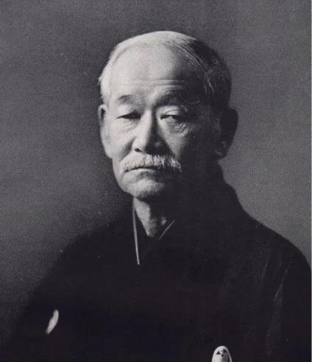
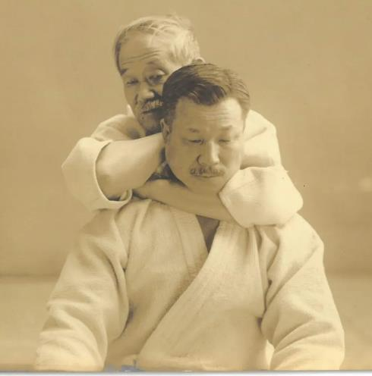
일본의 유도
일본의 근대 유도의 창시자인 가노 지고로

Slide 49
일본의 유도
근대 유도의 창시자라고 불리는 가노 지고로는 1882년에 강도관을 창설한 유술이 오늘 유도의 기원이 된다.
특히 이 유도는 유술과, 일본 고류 무술을 참조하여 만들어졌다. 그리고, 유술과는 다르게 승패가 아닌 심신 단련에 주 목적을 둠으로써 차별성을 가지게 되었다.

Slide 50
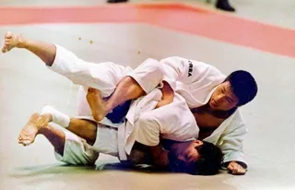



Slide 51
감사합니다.

